Slide 1
Introduction

Slide 2





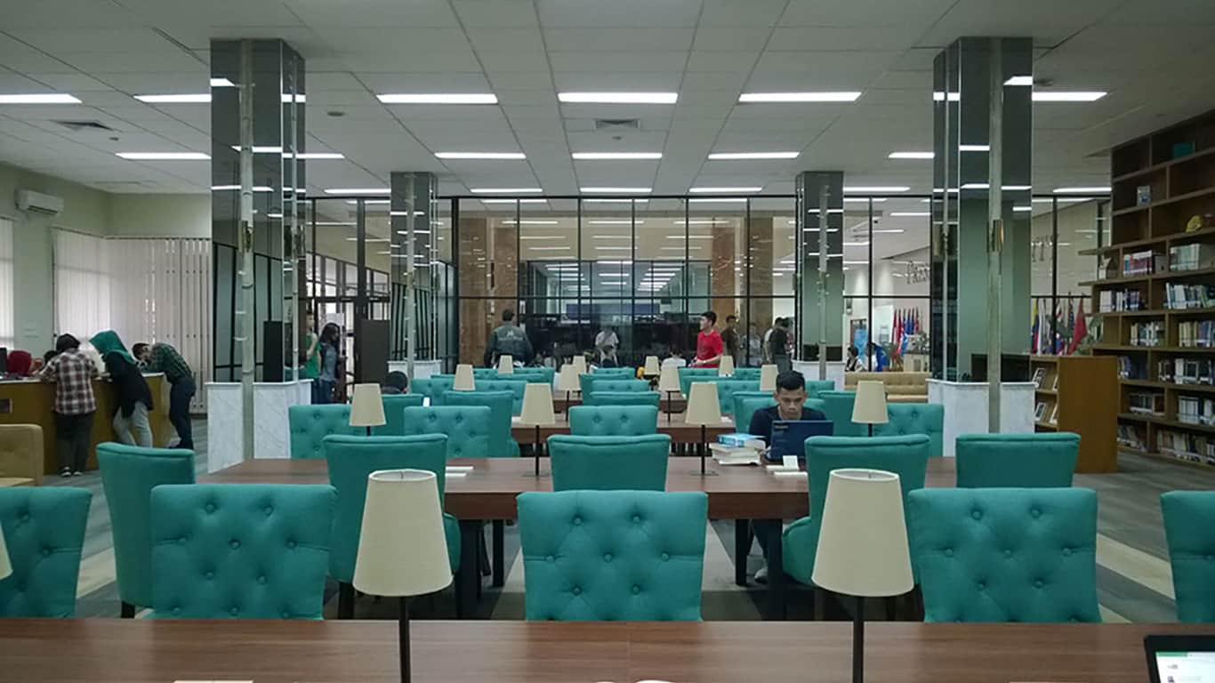
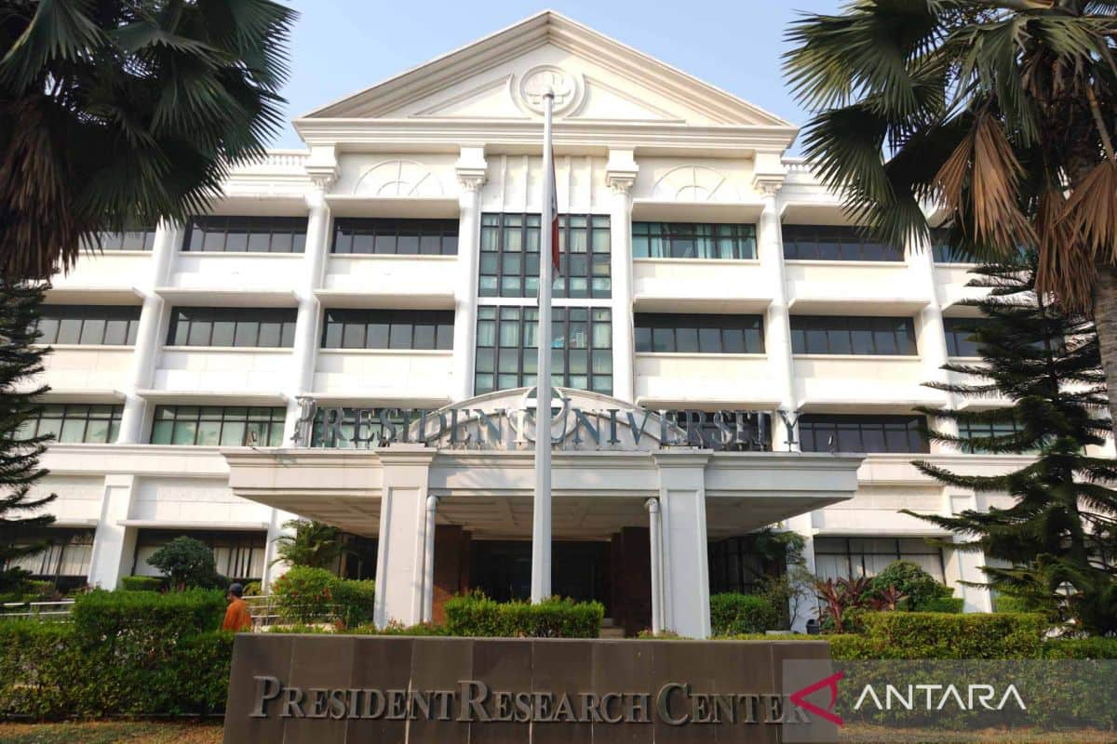
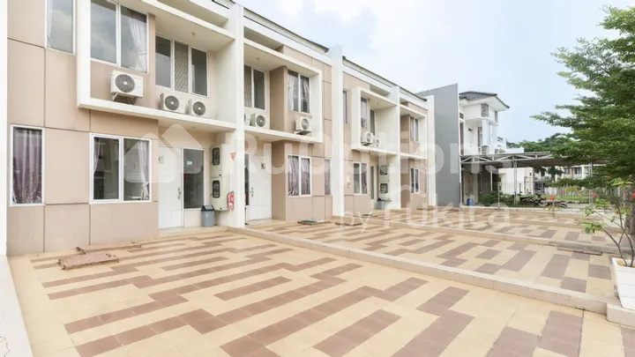
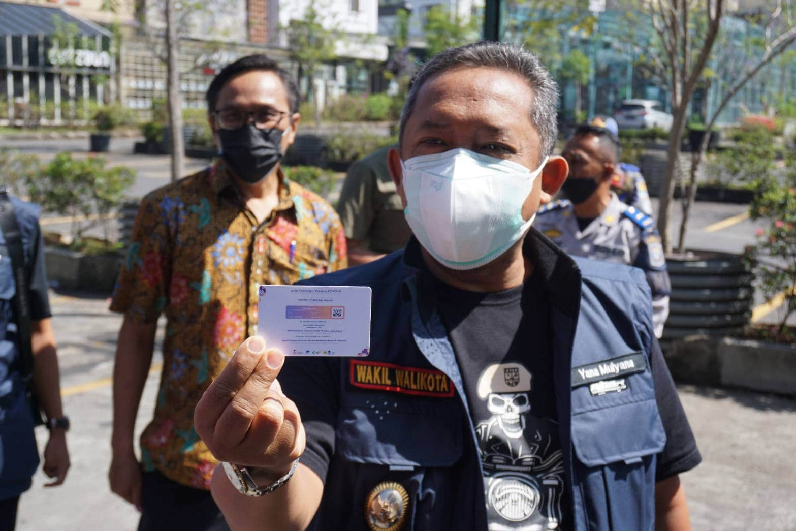
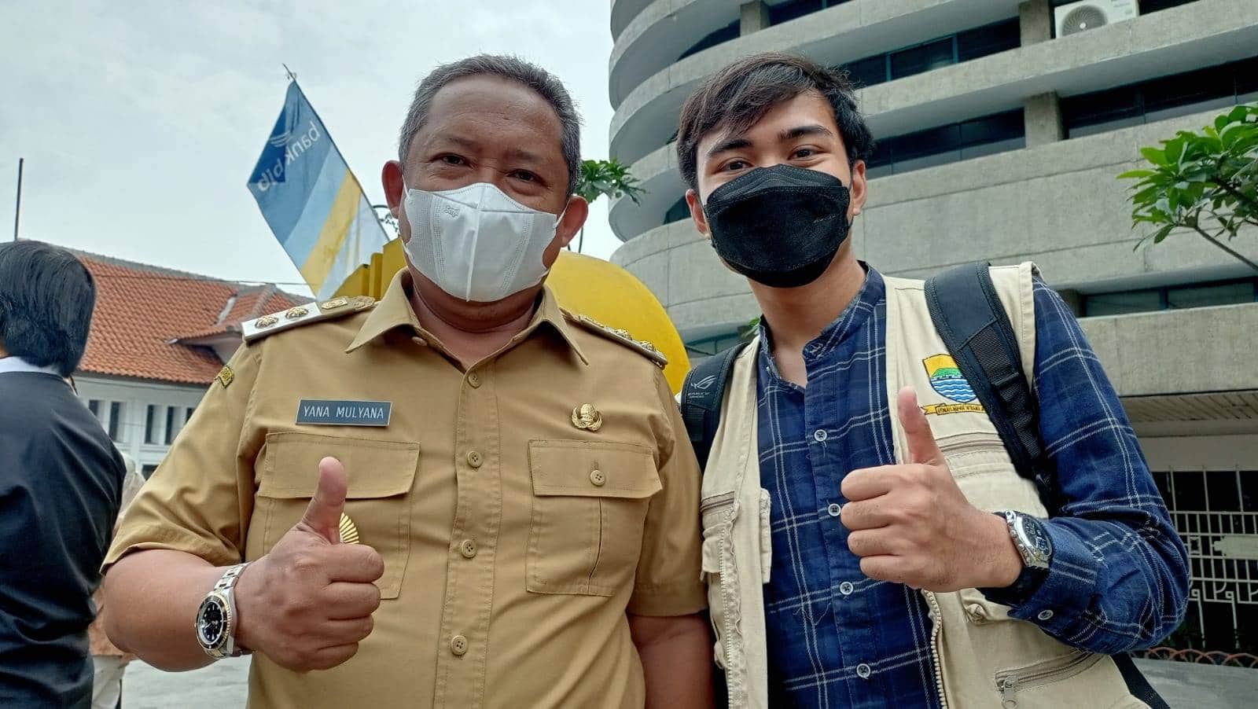
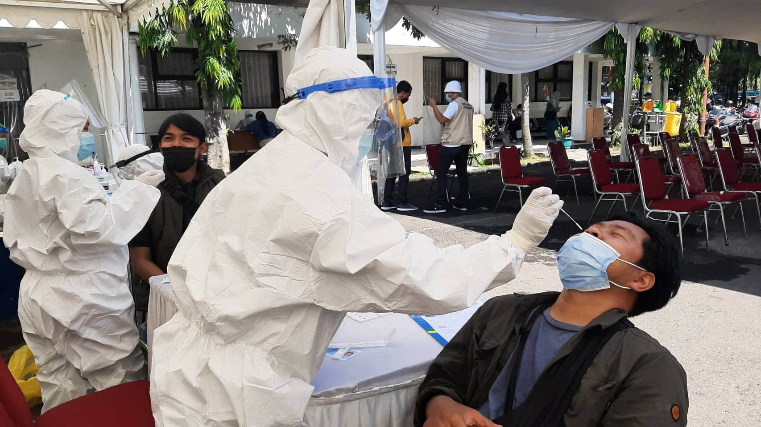

Muhammad Alfi Syahputra
Merupakan anak ke-2 dari 2 bersaudara. Lahir di Jakarta tahun 2000. saya merupakan orang yang memiliki motivasi dan inisiatif tinggi, serta rasa ingin terus mengembangkan keahlian dan kemampuan profesionalnya. Bidang minat: Bisnis, Desain, Penyuntingan, Hubungan Luar Negeri, Hubungan Masyarakat, dan Sumber Daya Manusia. Dan sekarang ditambah Data Analyst

Slide 3
Pendidikan
Lulusan President University jurusan Hubungan Internasional dengan pemahaman luas mengenai isu-isu global, politik Indonesia, isu gender, dan budaya populer.

Slide 4
Internship
Memiliki pengalaman internship sebagai staff hubungan Masyarakat dan juga mengelola akun social media untuk Dinas Kesehatan Kota Bandung selama 6 bulan

Slide 5





Slide 6
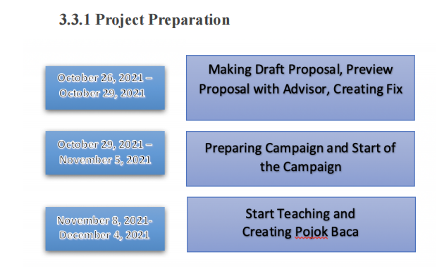
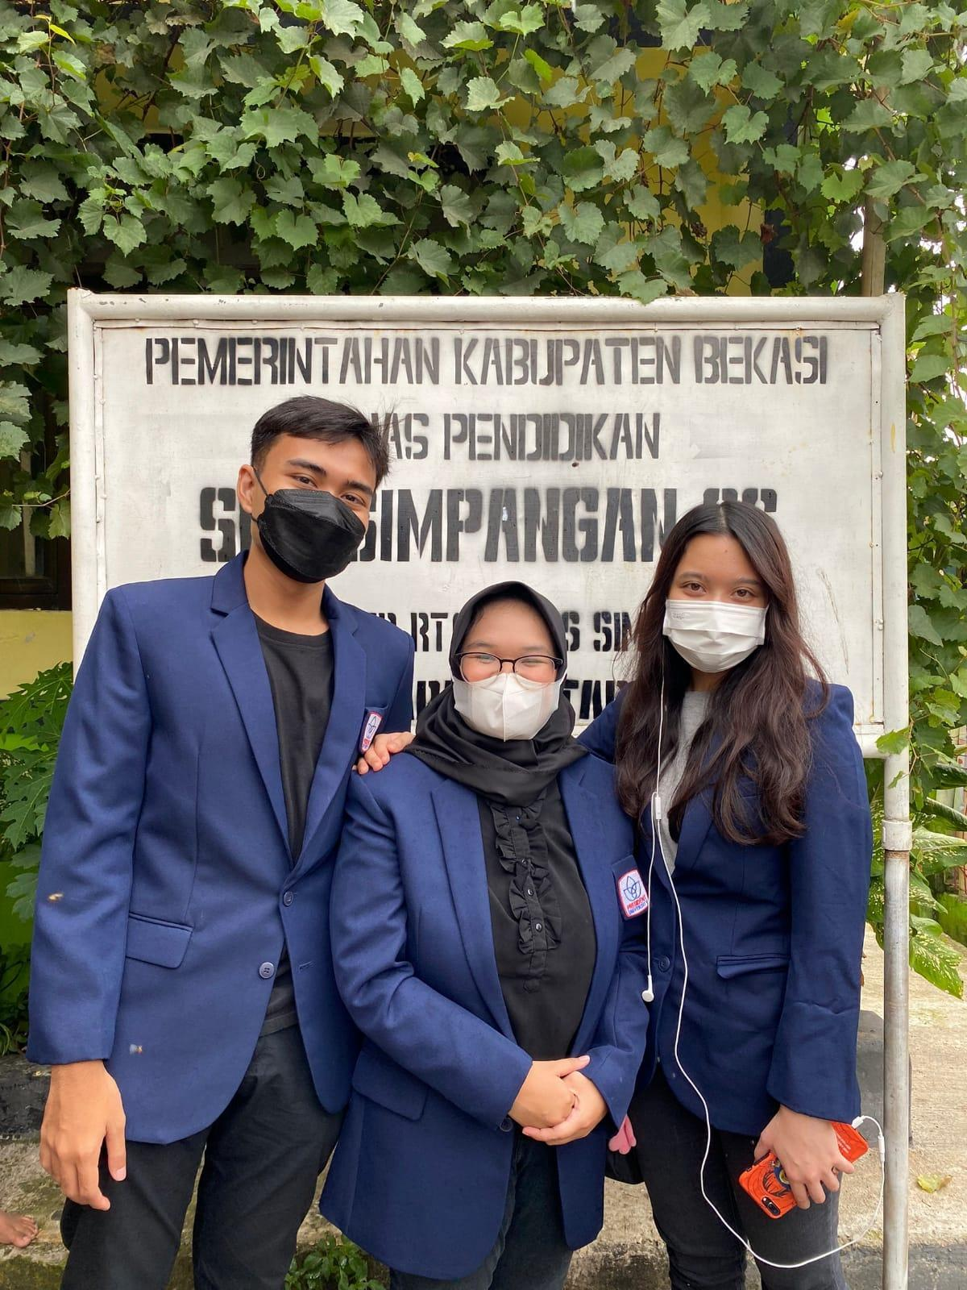

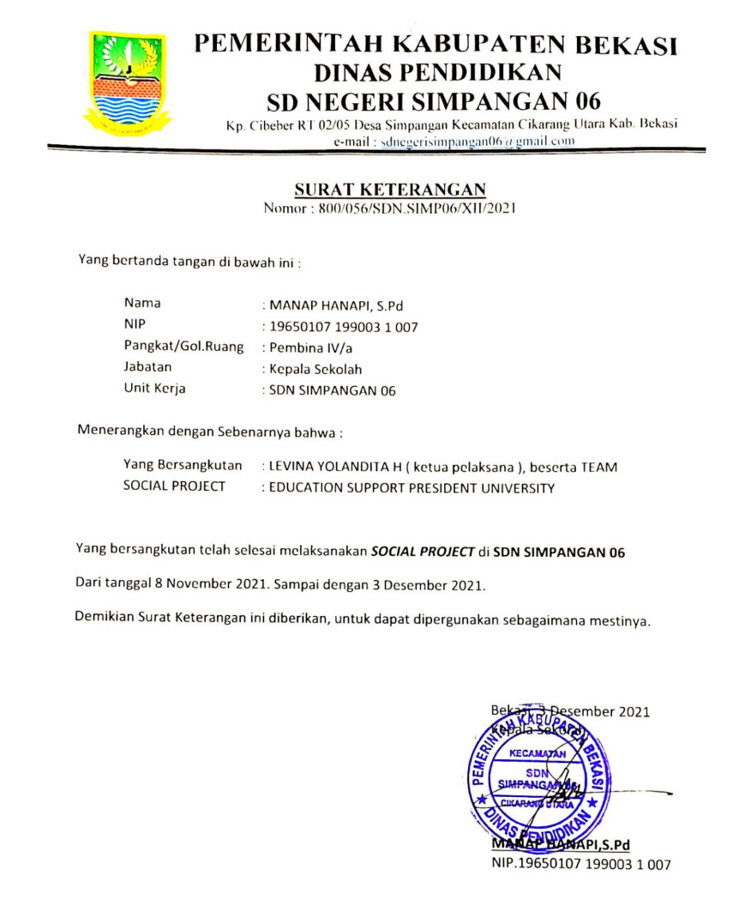
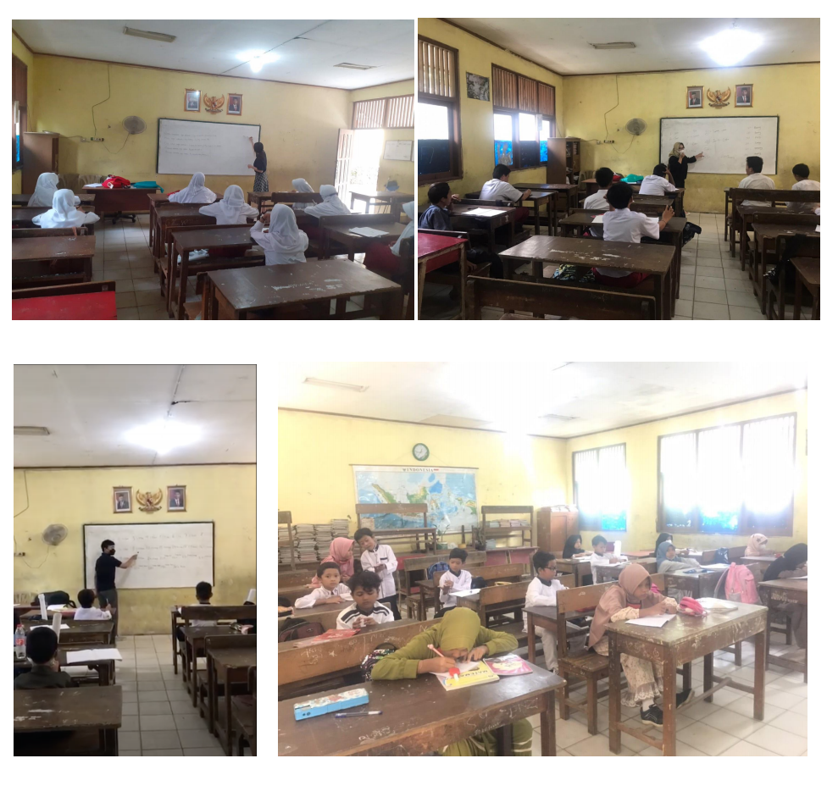
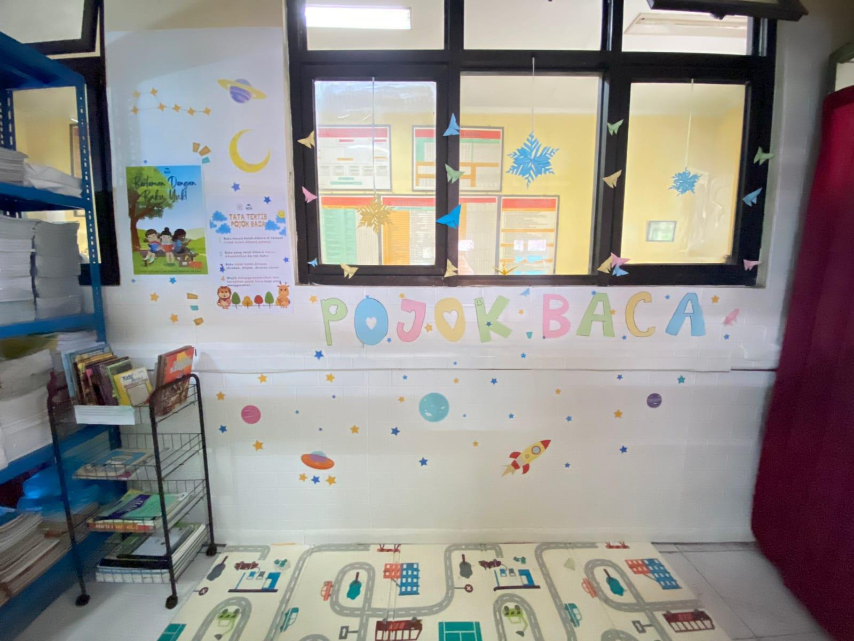
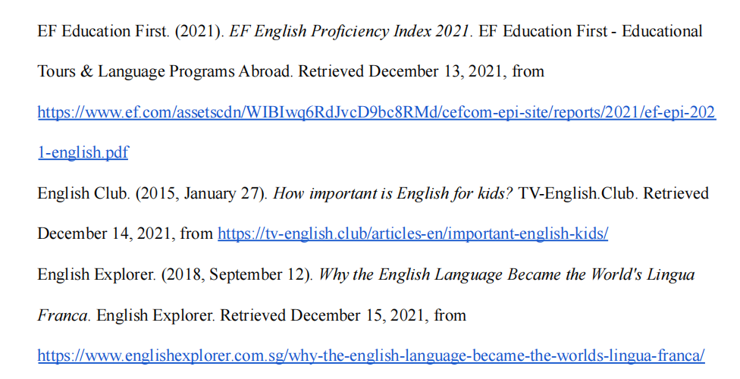
Project

Slide 7

Turnover tinggi,
Perusahaan OVER?

Slide 8
Table of contents
01
02
03
04
05
Problem Statement
Data Understanding
Data Preparation
Dashboard
Conclusion

Slide 9
Problem
Statement
Fenomena yang dikenal sebagai pergantian karyawan (*employee turnover*) terjadi ketika pekerja meninggalkan perusahaan, sehingga perusahaan mengharuskan melakukan perekrutan karyawan baru untuk mengisi posisi mereka.
Berapa banyak karyawan
yang keluar setiap department nya?
Apakah pekerja yang meninggalkan perusahaan merupakan pekerja yang berkualitas?
Divisi apa yang sangat dipengaruhi oleh fenomena turnover tersebut?

Slide 10
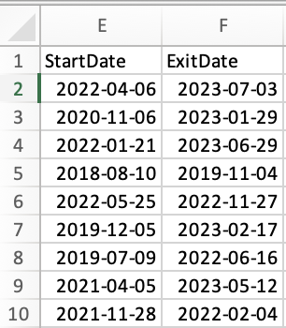
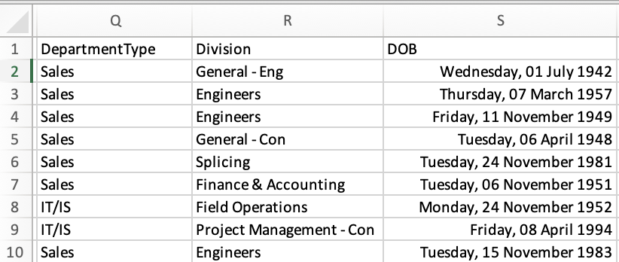
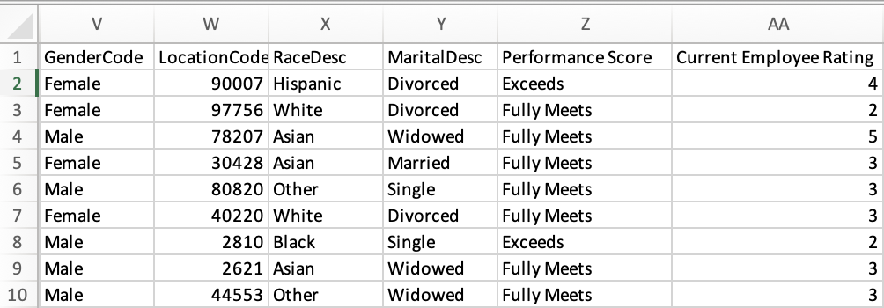
Data Understanding
Dataset:
Employee Dataset
Main Indicator:
Start & Exit Date
Supporting Indicator:
Department type
Division
DOB
Employee Rating
Dataset EDA Results:
Pisahkan karyawan yang mempunyai Start & Exit Date
No data inconsistency

Slide 11
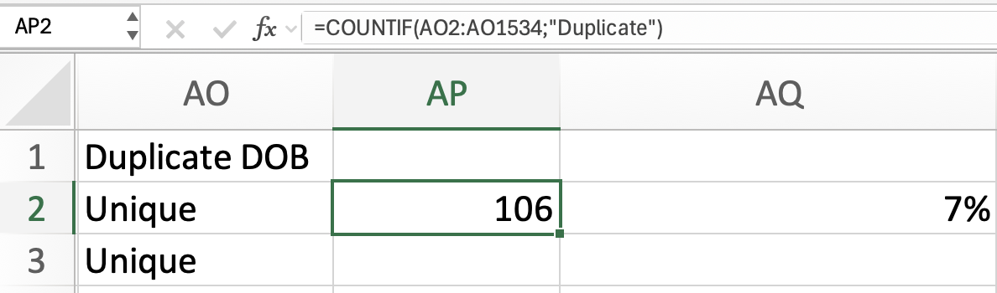
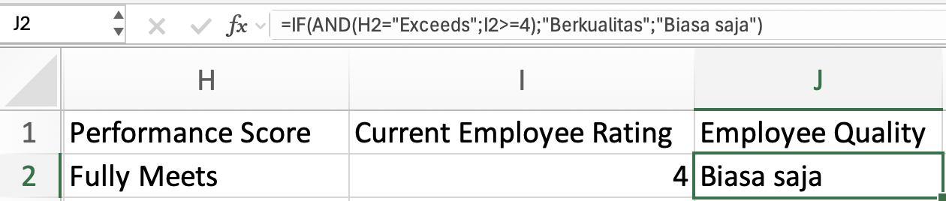
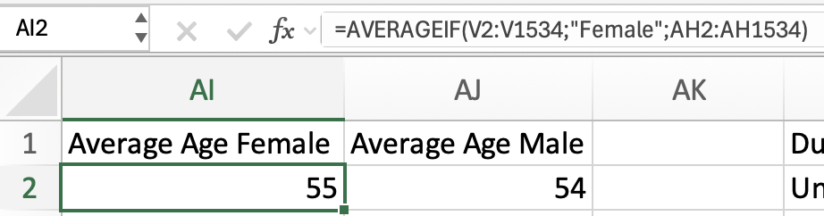
Data Preparation
Langkah pertama adalah menemukan duplikasi data, khususnya pada data Tanggal Lahir (DOB). Sebanyak 106 data atau hampir 7% dari total data karyawan yang telah berhenti. Dengan mengelompokkan karyawan berdasarkan “Performance Score” dan “Current Employee Rating”, data diubah menjadi informasi baru, untuk menghasilkan data ”Employee Quality". Melakukan perhitungan, untuk usia rata-rata karyawan yang telah berhenti yaitu 54 tahun untuk karyawan laki-laki dan 55 tahun untuk karyawan perempuan.
*Tambahkan variable yang digunakan untuk menganalisa datanya*

Slide 12
Setelah melakukan data preparation, berikut merupakan temuan yang menunjukan bahwa ada 3 department yang memiliki angka yang tinggi dari dampak fenomena turnover tersebut. Bisa kita lihat juga dari department Production ada 1014 orang, lalu ada department IT/IS ada 224 orang dan juga dari department Sales ada 164 orang. Ketiga derpartment tersebut merupakan department yang memiliki peran penting dalam berjalannya sebuah perusahaan, dikarenakan langsung menyangkut dengan urusan produksi, system yang digunakan oleh perusahaan untuk bekerja dan juga pemasaran. Sehingga perusahaan perlu mengambil tindakan seperti, evaluasi beban kerja (Workload) untuk department Production, memberi pelatihan untuk meningkatkan skill teknis pada department IT/IS dan juga memberi komisi/bonus jika target tercapai dan terpenuhi pada department Sales

Slide 13
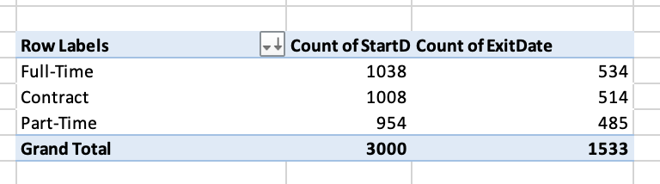
Dari data tersebut kita bisa liat bahwa angka karyawan yang paling banyak resign itu merupakan karyawan full time, lalu diikuti oleh kontrak dan juga part time. Perusahaan perlu memberikan perhatian yang lebih pada sekelompok karyawan tersebut. Dikarenakan Perusahaan akan mengeluarkan biaya yang lebih lagi untuk biaya rekrutmen dan pelatihan. Maka dari itu Perusahaan perlu memberikan jenjang karir yang jelas dan juga peluang untuk promosi untuk karyawan full time, memberikan perpanjangan kontrak ataupun memberikan kesempatan menjadi karyawan full time kepada karyawan kontrak, dan juga memberikan kesesuaian jam kerja dan juga kompensasi jika ada nya penambahan waktu jam kerja kepada karyawan part time

Slide 14
Angka tersebut menunjukan bahwa karyawan yang keluar dan memiliki kualitas biasa saja lebih tinggi dibanding karyawan yang memiliki kualitas sangat berkualitas. Tapi tidak menutup kemungkinan bahwa perusahaan tetap kehilangan karyawannya yang berkualitas. Perusahaan juga tetap perlu memperhatikan kelompok karyawan berkualitas dengan cara memberikan promosi ataupun bonus dan juga pengakuan bahwa mereka memiliki kinerja yang sangat bagus terhadap perusahaan. Karyawan yang memiliki kualitas biasa saja juga perlu mendapatkan perhatian oleh perusahaan dikarenakan untuk meningkatkan performa kinerja mereka dan juga perusahaan harus memberikan coaching dan mentoring untuk setiap karyawannya juga memberikan feedback untuk mereka jika perusahaan ingin mendepatkan hasil yang maksimal dari setiap karyawannya

Slide 15
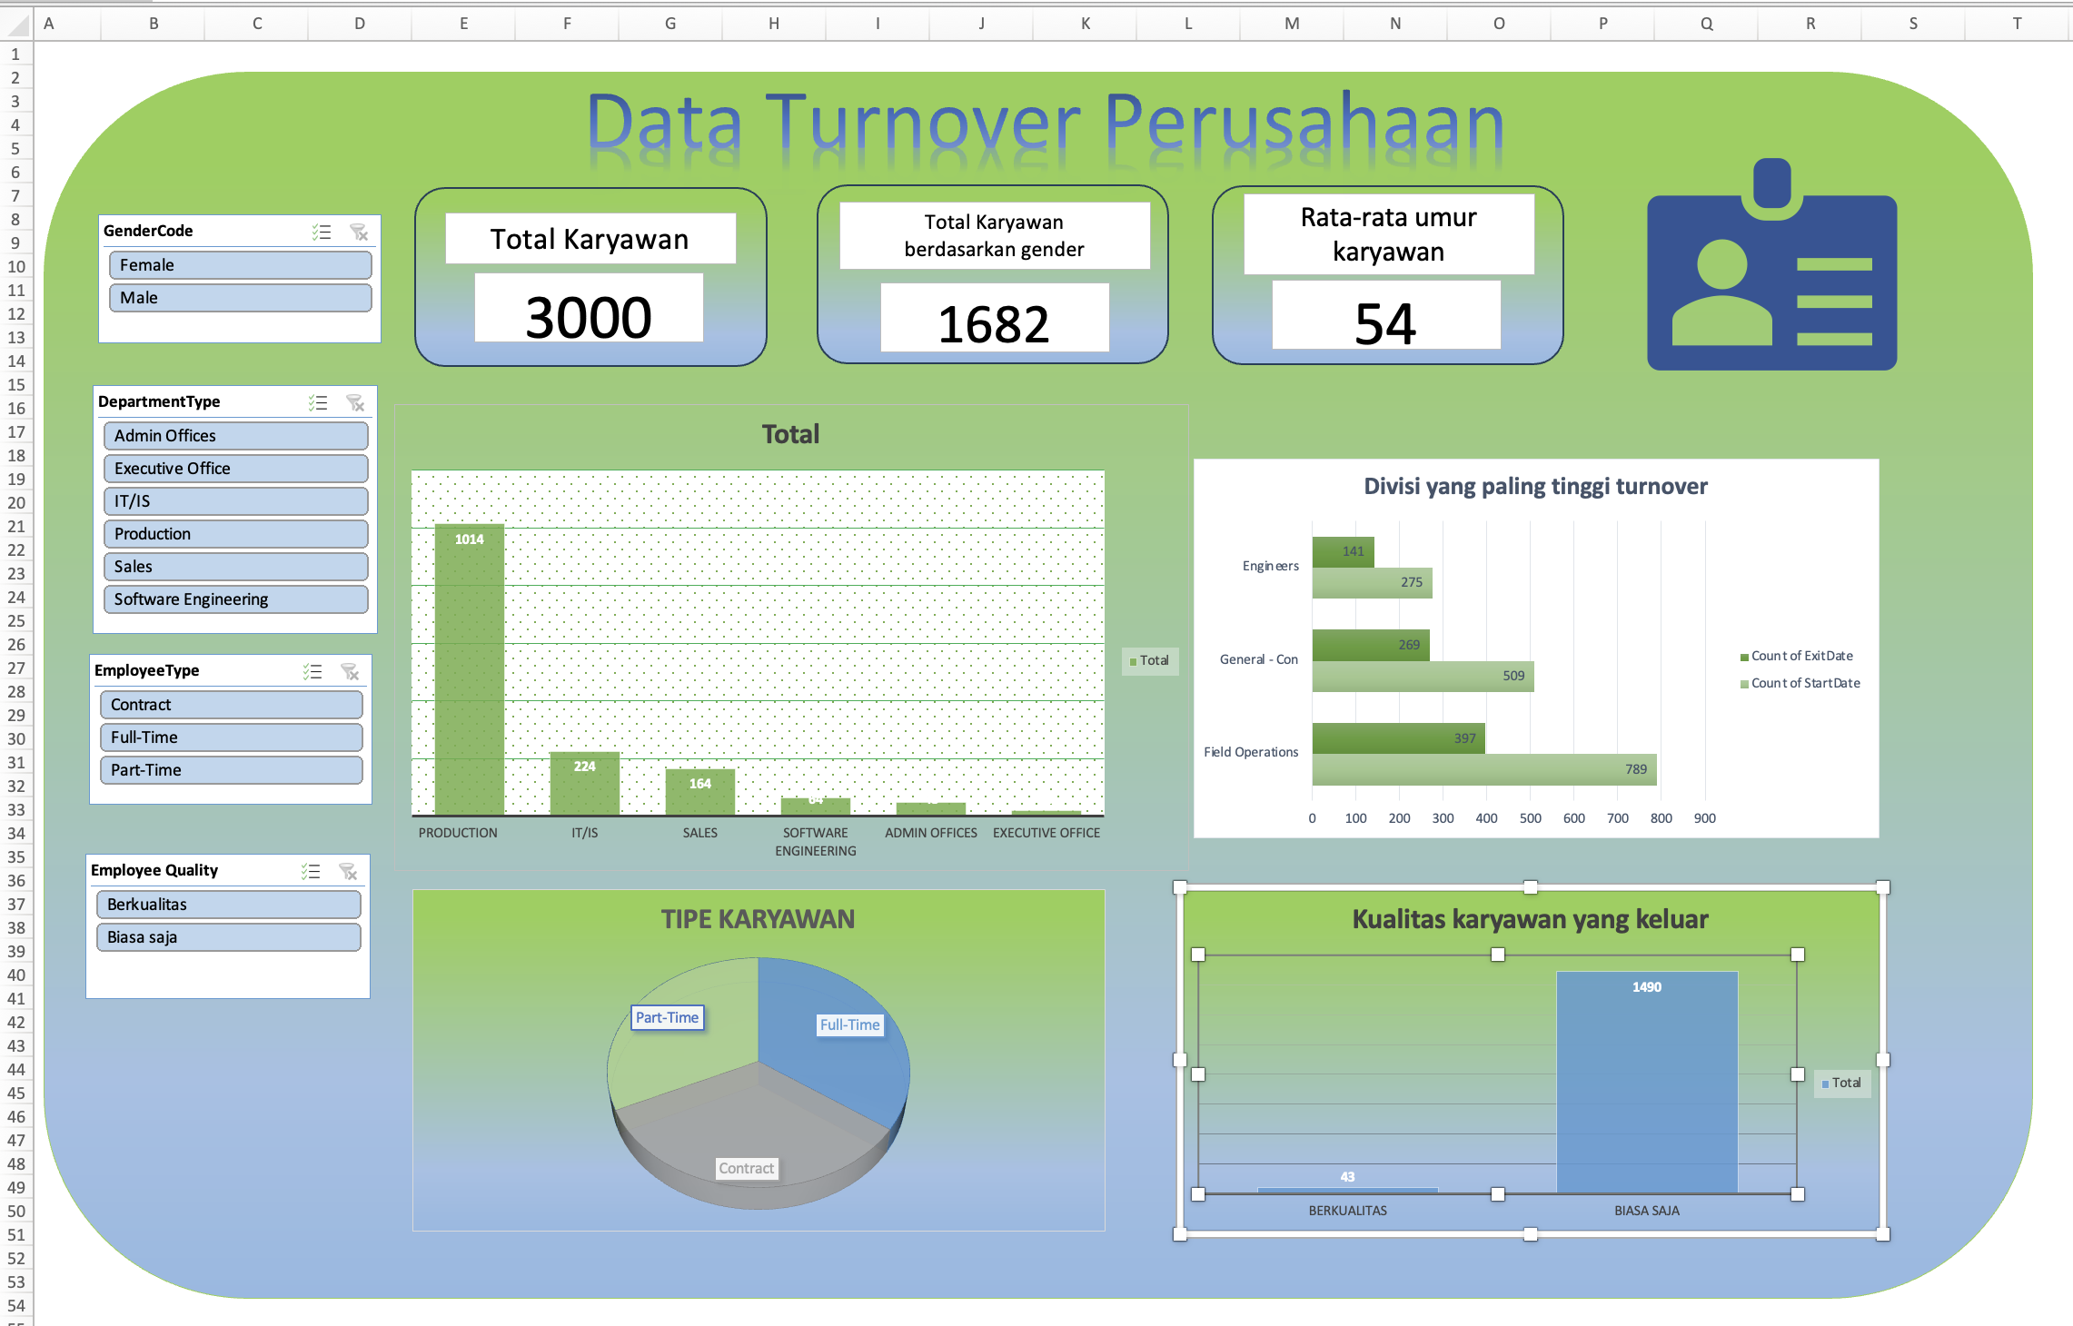
Dashboard

Slide 16
Conclusion
Perusahaan perlu mencari penyebab spesifik turnover pada masing-masing department, seperti evaluasi beban kerja pada Production, peluang karir pada IT/IS, komisi dan bonus terhadap target pada Sales.
Untuk karyawan Full-time perusahaan perlu memberikan jenjang karir dan promosi yang jelas dan juga untuk karyawan yang berstatus kontrak perusahaan perlu memberikan kejelasan mengenai masa kontrak dan peluang perpanjangan, dan juga jam kerja yang jelas untuk karyawan yang ber status Part-time
Melalui coaching, dan tinjauan terhadap kinerja pada setiap karyawan, perusahaan dapat meningkatkan kualitas sumber daya manusia mereka. Untuk mencegah perusahaan kehilangan karyawan yang sangat terampil, karyawan berkualitas perlu dipertahankan melalui pemberian insentif, pengakuan, jenjang karir, dan program pengembangan diri.

Slide 17
Thank You

